Slide 1
复变函数与积分变换
——第十四讲
傅里叶变换
贵州大学计算机科学与技术学
潘平
电话：13078569531
邮箱：panping_17@163.com
贵州大学计算机科学与技术学院潘平

Slide 2
目 录
一、正交函数
二、傅里叶变换的概念
三、单位脉冲函数（δ函数）
四、傅里叶变换的性质
贵州大学计算机科学与技术学院潘平

Slide 3

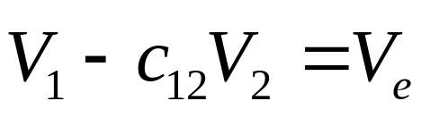




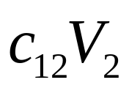
一、正交函数
1、正交矢量
矢量：
V1 和 V2 参加如下运算
是它们的差，即：
贵州大学计算机科学与技术学院潘平

Slide 4
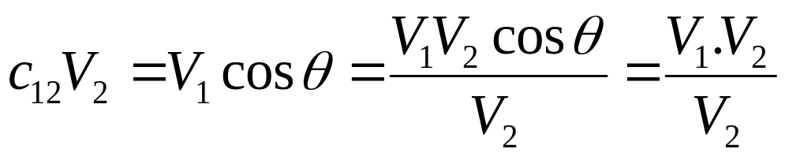
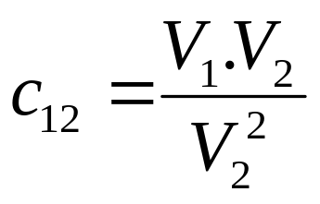
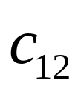


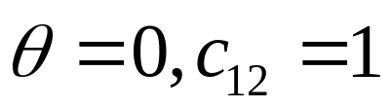

表示 和 互相接近的程度
当 ， 完全重合，则
随夹角增大， 减小
当 ， 和 相互垂直
贵州大学计算机科学与技术学院潘平

Slide 5
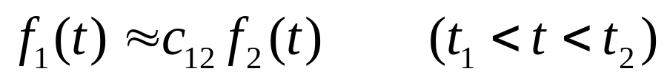
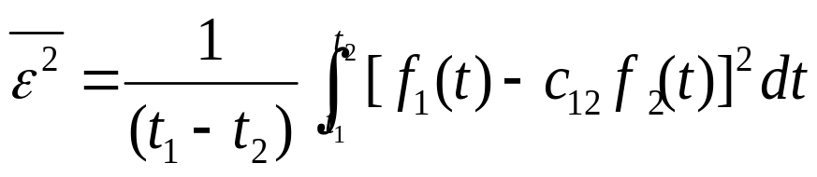
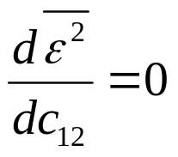

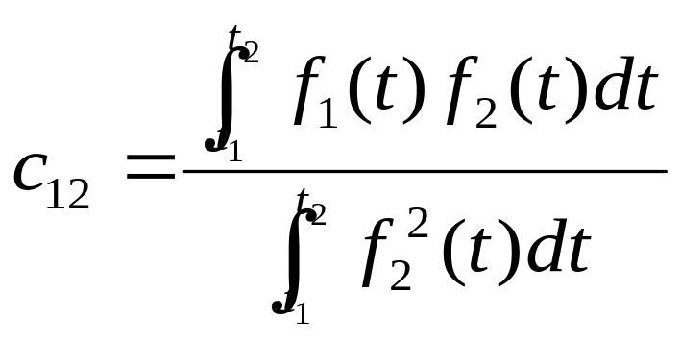
2、正交函数
均方差——平均能量
令 则误差能量 最小，有：
贵州大学计算机科学与技术学院潘平

Slide 6



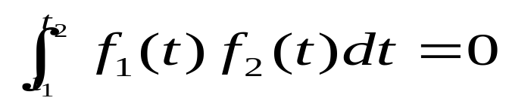
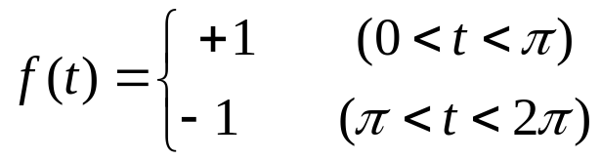

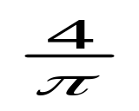


正交条件
若 ， 则 不包含 的分量，则称正交。
正交的条件：
例：
试用sint 在区间（0，2 ）来近似
1
t
0
1
-
-
贵州大学计算机科学与技术学院潘平

Slide 7
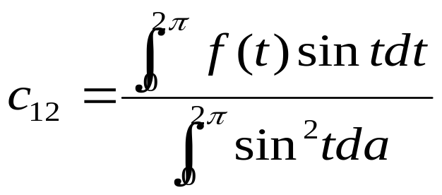
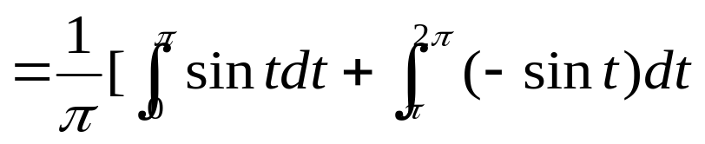
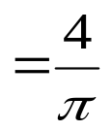
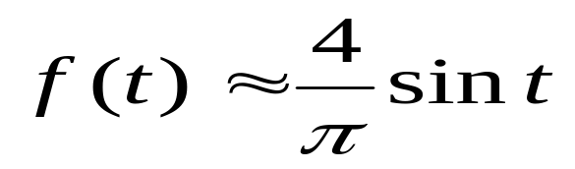
贵州大学计算机科学与技术学院潘平

Slide 8


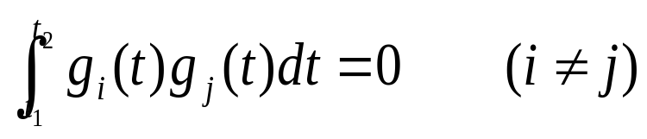
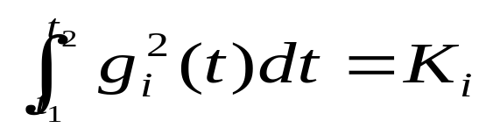
3、正交函数集
n个函数 构成一函数集，如在区间 内满足正交特性，即：
则此函数集称为正交函数集。
贵州大学计算机科学与技术学院潘平

Slide 9
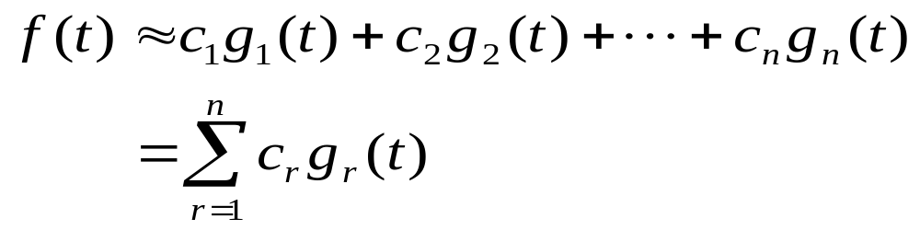

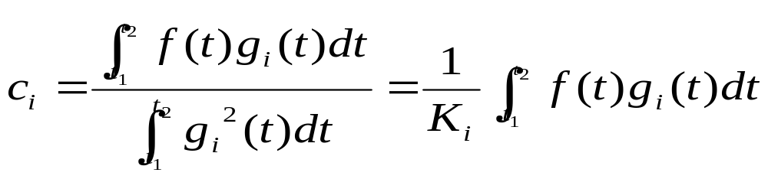
任意函数由n个正交的函数的线性组合所近似
由最小均方误差准则，要求系数
满足
贵州大学计算机科学与技术学院潘平

Slide 10
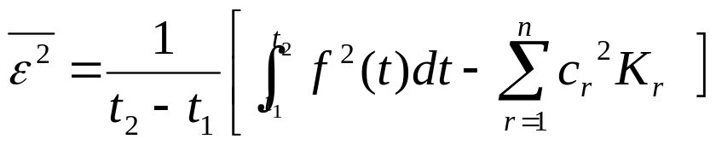
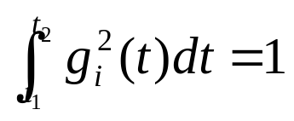
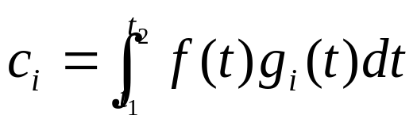
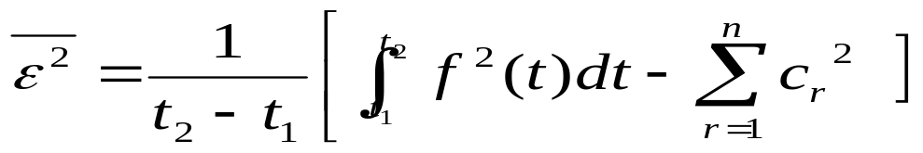
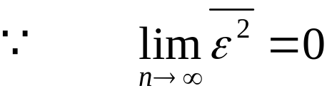
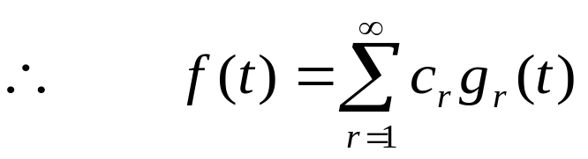
在最佳逼近时的误差能量
归一化正交函数集
用完备正交集表示信号
贵州大学计算机科学与技术学院潘平

Slide 11
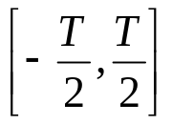
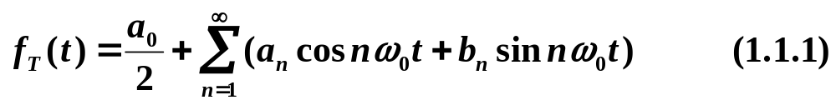
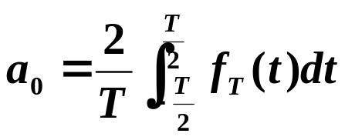
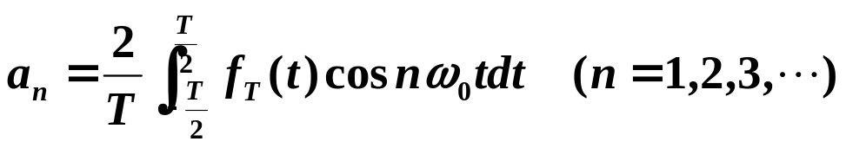
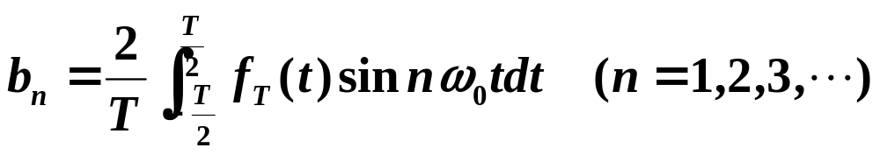
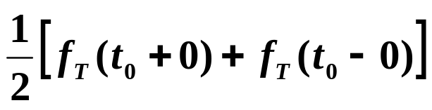
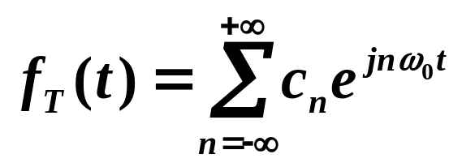
二、傅里叶变换
预备知识
从T为周期的周期函数f_{T}(t)，如果在 上满足狄利克雷条件，那么在 上f_{T}(t)可以展成傅氏级数，在f_{T}(t)的连续点处，级数的三角形式为
在f_{T}(t)的间断点t₀处，式(1.1.1)的左端代之为
复指数形式
贵州大学计算机科学与技术学院潘平

Slide 12
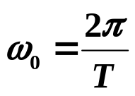
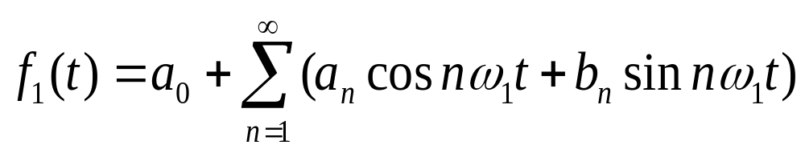
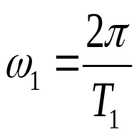
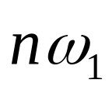
狄利赫利条件：
在一个周期内只有有限个间断点；
在一个周期内有有限个极值点；
在一个周期内函数绝对可积。
其中 称为频率，频率ω₀对应的周期T与f_{T}(t)的周期相同，因而称为基波频率，nω₀称为f_{T}(t)的n次谐波频率。
c_{n}为周期函数f_{T}(t)的离散频谱， |c_{n}|为离散振幅谱，
arg c_{n}为离散相位谱。常记F(nω₀)= c_{n}
直流分量
基波分量
n =1
谐波分量
n>1
贵州大学计算机科学与技术学院潘平

Slide 13

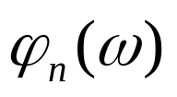
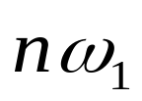

周期函数的频谱
周期信号的谱线只出现在基波频率的整数倍的频率处。直观看出：各分量的大小，各分量的频移。
贵州大学计算机科学与技术学院潘平

Slide 14
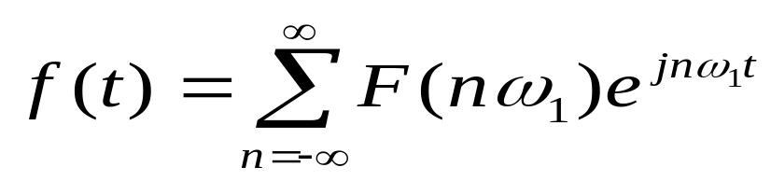

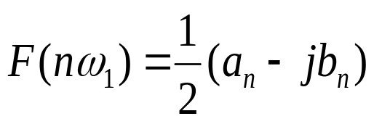
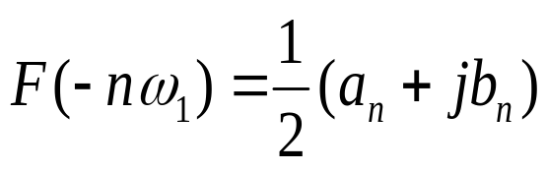
周期函数的复指数级数
由欧拉公式
其中
引入了负频率
贵州大学计算机科学与技术学院潘平

Slide 15
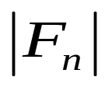
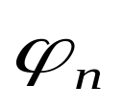


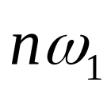

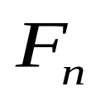
周期复指数信号的频谱图
相位
贵州大学计算机科学与技术学院潘平

Slide 16
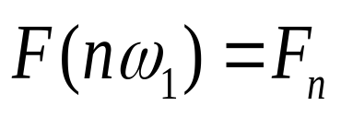
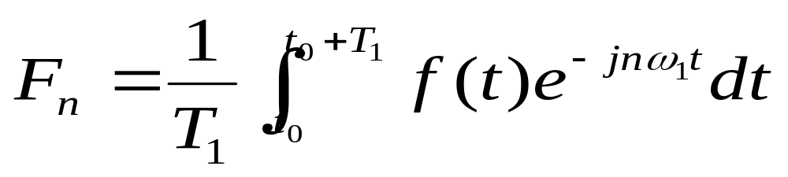
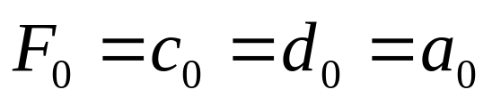


指数形式的傅里叶级数的系数
两种傅氏级数的系数间的关系
贵州大学计算机科学与技术学院潘平

Slide 17









频谱演变的定性观察
-T/2
T/2
-T/2
T/2
贵州大学计算机科学与技术学院潘平

Slide 18







傅立叶变换的概念
叫做
的傅氏变换,象函数,可记做
=ℱ[ ]
叫做
的傅氏逆变换,象原函数,
=ℱ
也叫做 的傅氏积分表达式
贵州大学计算机科学与技术学院潘平

Slide 19



例： 求函数 的傅氏变换
解：
贵州大学计算机科学与技术学院潘平

Slide 20


例2 ：求函数 的傅氏变换
这是一个指数衰减函数，工程技术中经常遇到
解：
贵州大学计算机科学与技术学院潘平

Slide 21


例如: 周期三角函数是偶函数
f(t)
E
-T1/2
T1/2
t
周期奇函数只含正弦项
贵州大学计算机科学与技术学院潘平

Slide 22

例如: 对称方波, 是偶函数且奇谐函数
只有奇次谐波的余弦项
E/2
-T1/4
T1/4
t
-E/2
贵州大学计算机科学与技术学院潘平

Slide 23







对称方波有限项的傅里叶级数
N=1
N=2
N=3
贵州大学计算机科学与技术学院潘平

Slide 24


有限项的N越大，误差越小例如: N=11
贵州大学计算机科学与技术学院潘平

Slide 25



周期矩形脉冲信号的频谱
f(t)
E
0
t
-T
T
贵州大学计算机科学与技术学院潘平

Slide 26



贵州大学计算机科学与技术学院潘平

Slide 27







x(t)
E
-T
0
T
t
Fn
0
贵州大学计算机科学与技术学院潘平

Slide 28


若T不变，在改变τ的情况
若τ不变，在改变T时的情况
T
贵州大学计算机科学与技术学院潘平

Slide 29




对称方波是周期矩形的特例
周期矩形
奇谐函数
实偶函数
-T1/4
T1/4
T1
对称方波
奇次余弦
贵州大学计算机科学与技术学院潘平

Slide 30







对称方波的频谱变化规律
❐
❐
-T/4
T/4
0
0
0
T
奇次谐波
贵州大学计算机科学与技术学院潘平

Slide 31



非周期信号的频谱分析
当周期信号的周期T1无限大时,就演变成了非周期信号的单脉冲信号
频率也变成连续变量
贵州大学计算机科学与技术学院潘平

Slide 32
频谱演变的定性观察
-T/2
T/2
-T/2
T/2
贵州大学计算机科学与技术学院潘平

Slide 33




从周期信号FS推导非周期的FT
傅立叶
变换
贵州大学计算机科学与技术学院潘平

Slide 34






傅立叶的逆变换
傅立叶
逆变换
贵州大学计算机科学与技术学院潘平

Slide 35
δ－函数及其傅立叶变换
在物理和工程技术中,除了用到指数衰减函数外,还常常会碰到单位脉冲函数.因为在许多物理现象中,除了有连续分布的物理量外,还会有集中在一点的量（点源）,或者具有脉冲性质的量.例如瞬间作用的冲击力,电脉冲等.在电学中,我们要研究线性电路受具有脉冲性质的电势作用后所产生的电流；在力学中,要研究机械系统受冲击力作用后的运动情况等.研究这类问题就会产生我们要介绍的脉冲函数.有了这种函数,对于许多集中在一点或一瞬间的量,例如点电荷、点热源、集中于一点的质量以及脉冲技术中的非常狭窄的脉冲等,就能够像处理连续分布的量那样,用统一的方式来加以解决.
贵州大学计算机科学与技术学院潘平

Slide 36




δ函数的定义
（1）看作矩形脉冲的极限
（2）δ函数的数学定义
（3）物理学家狄拉克给出的定义
满足下列两个条件的函数称为δ函数：
（1）
（2）
从几何意义上看：
贵州大学计算机科学与技术学院潘平

Slide 37







1
t
0
0
t
1
0
0
贵州大学计算机科学与技术学院潘平

Slide 38






冲激偶的傅立叶变换
贵州大学计算机科学与技术学院潘平

Slide 39









δ函数在积分变换中的作用
δ函数的傅氏变换是广义傅氏变换，许多重要的函数，如常函数、符号函数、单位阶跃函数、正弦函数、余弦函数等是不满足傅氏积分定理中的绝对可积条件的，这些函数的广义傅氏变换都可以利用δ函数而得到。
δ函数的性质
（1）对任意的连续函数
（2）
函数为偶函数,即
（3）
其中,
称为单位阶跃函数.
.
贵州大学计算机科学与技术学院潘平

Slide 40




δ-函数的傅氏变换为:
于是δ (t)与常数1构成了一傅氏变换对.
例1 证明：1和2πδ (ω)构成傅氏变换对.
证法1：
证法2：若F(ω)=2πδ (ω), 由傅氏逆变换可得
贵州大学计算机科学与技术学院潘平

Slide 41



由上面两个函数的变换可得：
贵州大学计算机科学与技术学院潘平

Slide 42









常用函数的傅立叶变换对
与常数1构成了一个傅氏变换对
1和2πδ (ω)构成傅氏变换对
与 也构成了一个傅氏变换对
和 也构成傅里叶变换
贵州大学计算机科学与技术学院潘平

Slide 43





例 求单位阶跃函数的傅氏变换
解 注意到
贵州大学计算机科学与技术学院潘平

Slide 44



可以证明：
ℱ
ℱ
例 求正弦函数f (t)=sinω₀t的傅氏变换。
贵州大学计算机科学与技术学院潘平

Slide 45

Fourier变换与逆变换的性质
这一讲介绍傅氏变换的几个重要性质, 为了叙述方便起见, 假定在这些性质中, 凡是需要求傅氏变换的函数都满足傅氏变换中的条件, 在证明这些性质时, 不再重述这些条件.
1.线性性质:
贵州大学计算机科学与技术学院潘平

Slide 46


2. 位移性质:
证明：
贵州大学计算机科学与技术学院潘平

Slide 47








1 求
ℱ
解 因为
ℱ
所以
ℱ
ℱ
求
ℱ
2 已知
解：
ℱ
ℱ
显然
ℱ
贵州大学计算机科学与技术学院潘平

Slide 48


3. 相似性：
证明：
贵州大学计算机科学与技术学院潘平

Slide 49


例1 计算 。
（先用相似性，再用位移性）
贵州大学计算机科学与技术学院潘平

Slide 50




4.微分性：
贵州大学计算机科学与技术学院潘平

Slide 51



5.积分性：
6. 帕塞瓦尔(Parserval)等式
贵州大学计算机科学与技术学院潘平

Slide 52

实际上, 只要记住下面五个傅里叶变换, 则所有的傅里叶变换都无须用公式直接计算而可由傅里叶变换的性质导出.
贵州大学计算机科学与技术学院潘平

Slide 53

例2 利用傅氏变换的性质求δ (t−t₀),
贵州大学计算机科学与技术学院潘平

Slide 54

例3 若 f (t)=cosω₀t ⋅ u(t), 求其傅氏变换。
贵州大学计算机科学与技术学院潘平

Slide 55







6 卷积与卷积定理
1．
上的卷积定义
若给定两个函数
,则积分
称为函数
的卷积,记为
贵州大学计算机科学与技术学院潘平

Slide 56


例1 求下列函数的卷积：
由卷积的定义有：
贵州大学计算机科学与技术学院潘平

Slide 57

2.卷积的简单性质：
贵州大学计算机科学与技术学院潘平

Slide 58











计算卷积
例2 对函数
解
所以
3．傅氏变换的卷积定理
(1)若
=ℱ
=ℱ
则
ℱ
ℱ
(2)频谱卷积定理
若
=ℱ
=ℱ
则
ℱ
贵州大学计算机科学与技术学院潘平

Slide 59




例3 求 的傅氏变换。
贵州大学计算机科学与技术学院潘平

Slide 60
谢谢！
贵州大学计算机科学与技术学院潘平

